Slide 1

Тестування додатку Skype for Business
Виконав:
ст. групи ПІ-13-1
Кінаш Ю.

Slide 2
Завдання:
Протестувати Android аплікацію Skype for Business різними типами тестування

Slide 3



Об’єкт тестування
Skype (Скайп) – це безкоштовне програмне забезпечення, що забезпечує шифрований голосовий зв'язок через Інтернет між комп'ютерами (VoIP), а також платні послуги для дзвінків на мобільні і стаціонарні телефони.

Slide 4

Agenda
- Smoke testing
- Functional testing
- Positive testing
- Negative testing
- Non-functional testing: UI
- Performance testing
- Localization testing

Slide 5
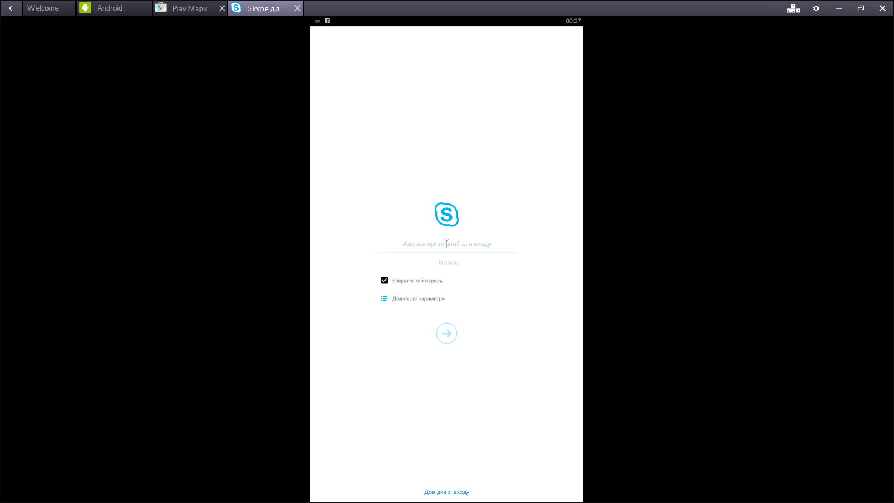
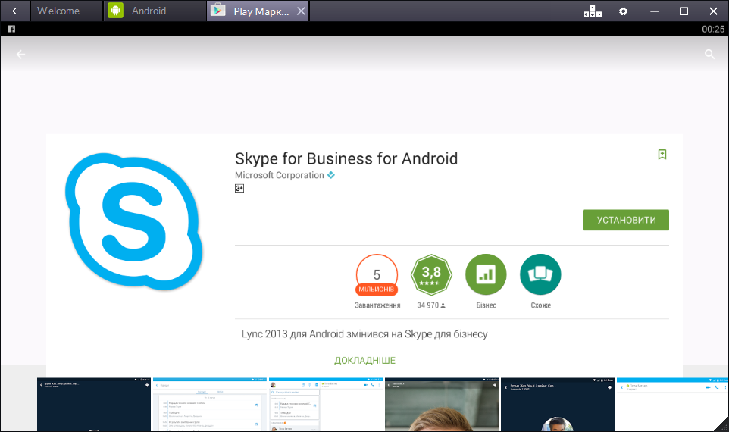
Smoke testing
Smoke
testing
Вимога: Я ,як користувач, повинен мати
можливість встановити і запустити додаток
Skype.
Виконання:
1.Встановити додаток з Google Play.
2.Клікнути на іконку додатку.
Очікуваний результат:
Додаток запуститься і відкриє сторінку
входу до акаунту.
Отриманий результат:
Додаток запустився і відкрилася сторінка
входу до акаунту.

Slide 6
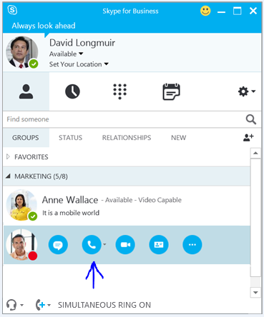
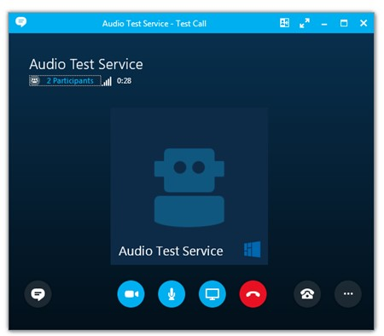
Functional
testing
Вимога: як користувач, я хочу здійснити дзвінок.
Виконання:
Запускаю додаток
Логінюсь
В групах обираю “Audio Test Service”
Натискаю на кнопку виклику
Веду розмову
Отриманий результат:
успішно здійснено тестовий дзвінок.

Slide 7
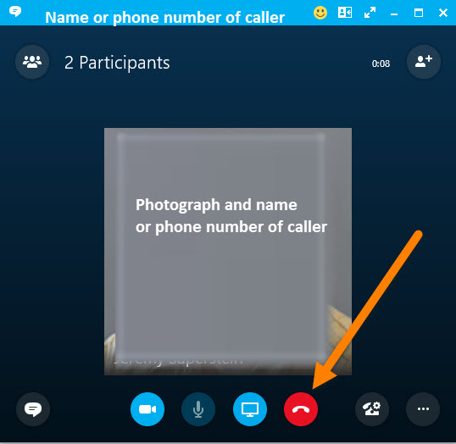
Positive
testing
Вимога: як користувач, я очікую від програми скидання виклику при натисканні на кнопку «End call».
Виконання:
Запускаю додаток
Логінюсь
В групах обираю «Audio Test Service»
Натискаю на кнопку виклику
Натискаю на кнопку «End call»
Отриманий результат:
додаток при натисканні на кнопку «End call» закінчує поточну розмову .

Slide 8
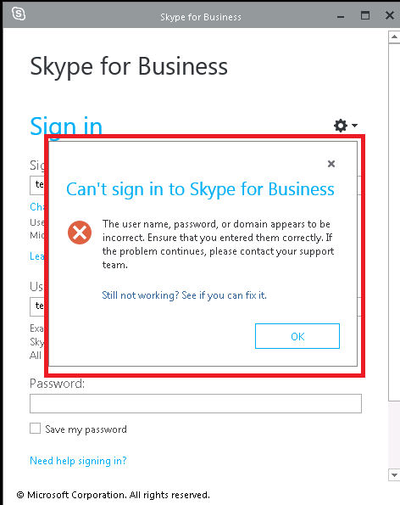

Negative
testing
Вимога: як користувач, я
вказав помилкову е-мейл
адресу.
Виконання:
Запускаю додаток
Ввожу помилковий логін
Отриманий результат:
додаток вивів повідомлення
про
помилковість логіну.

Slide 9


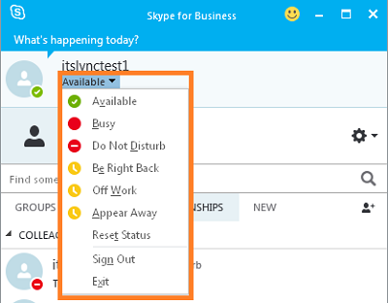
Non-functional
testing: UI
Вимога: Я,як користувач,повинен мати кнопку у меню для зміни статусу.
Виконання:
Запускаю додаток
Логінюсь
Переглядаю всі елементи інтерфейсу
Отриманий результат:
наявна кнопка зміни статусу.

Slide 10
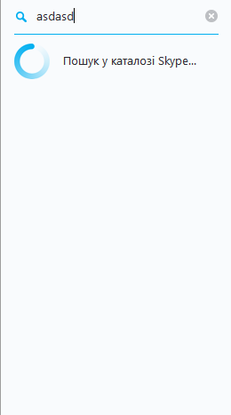
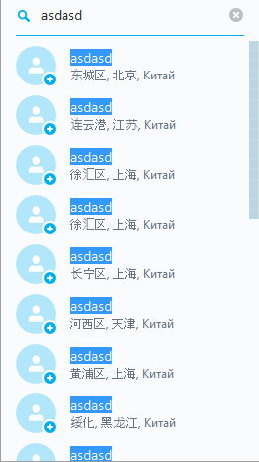

Performance
testing
Вимога: як користувач, я хочу, щоб при пошуку нового контакту , пошук відбувався швидко (менше ніж 2 с).
Виконання:
Запускаю додаток
Логінюсь
Ввожу дані в пошуку
Чекаю реакцію програми, засікаючи час
Отриманий результат:
додаток зреагував менше ніж
за 2 с.

Slide 11
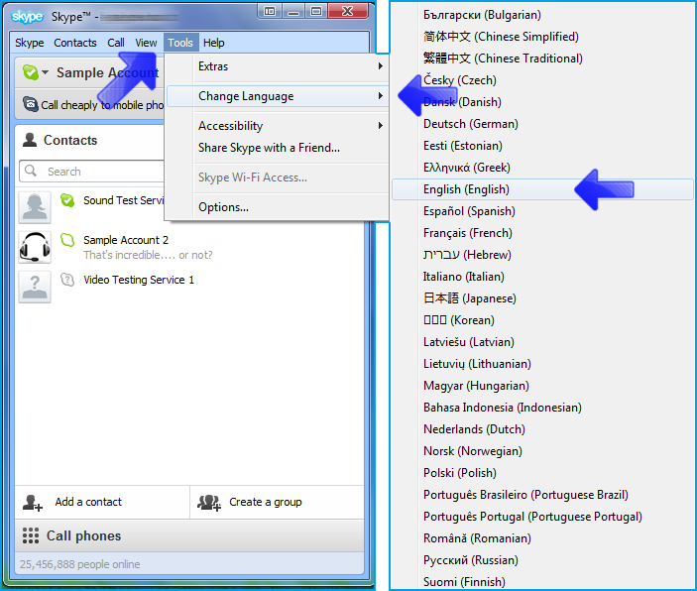
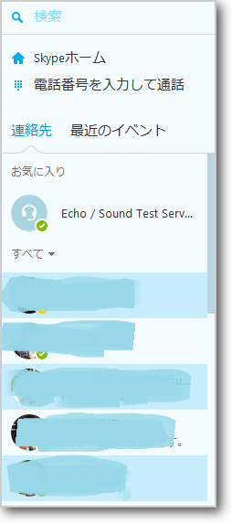

Localization
testing
Вимога: як користувач, я хочу змінити мову додатку.
Виконання:
Заходимо в інструменти(tools)/змінити мову(change language)
Можемо вибрати будь-яку мову зі списку
Отриманий результат:
Мова успішно змінюється. В даному додатку можна
Легко змінити мову, тобто програма є багатомовною.

Slide 12







Дякую за увагу

